Slide 1
WEEKLY REVIEW · 2026.07
核心链路
AI生成式电子病历
辅助系统
1
问诊音频
2
角色判定
从可运行原型，到可录音、可拦截、可评测的医生辅助流程
3
结构化病历
本周评审汇报
4
医生审核
李国毅 · 方子涵
安全门禁
评测闭环
awa606/medical_record_agent · 2026.07
AI 仅提供辅助，最终病历由医生审核确认

Slide 2
评审结论
02
本周把系统从“可运行”推进到“可安全操作”
01
角色质量门禁
错误角色不再进入病历生成；低质量结果由服务端统一返回 409。
02
可执行评测集
23 条 synthetic WAV，覆盖双人、三人、单人反例、噪声、打断与重叠。
03
浏览器录音闭环
麦克风录音、试听、WAV 编码、上传、SSE 转写与病历生成已合并。
04
自动角色策略候选
PR #52 已完成 calibration/test 隔离；结果仍在评审，尚未作为 main 正式能力。
本周最重要的变化：系统开始具备“主动拒绝不安全生成”的能力，而不只是生成结果。
证据：PR #47、#51、#53 已合并；PR #52 评审中
AI 仅提供辅助，最终病历由医生审核确认

Slide 3
安全闭环
03
把“角色错配”从隐性风险，变成可观测、可阻断的状态
风险链
说话人角色错误
→
主诉/现病史归属错误
→
错误病历草稿
现有防线
1
统一判定
2
服务端阻断
3
人工纠正
SpeakerRoleQualityPolicy
生成与字段抽取共用同一门禁
低置信 / 未映射 / 混合语句
直接返回 409
保存修正后重新计算质量
再继续生成病历
门禁保留在服务端：前端可以变得更自动，但不能通过隐藏提示绕过安全约束。
证据：PR #47 · v1.4.0
AI 仅提供辅助，最终病历由医生审核确认

Slide 4
录音 MVP · 已合并
04
医生端已具备“打开麦克风就能生成病历”的演示闭环
1
→
2
→
3
→
4
→
5
→
6
开始录音
浏览器编码 WAV
上传 ASR Session
SSE 返回转写
角色门禁
生成病历
60 秒
0 后端转码
可试听
复用链路
课程演示最长录音
浏览器端 PCM 16-bit WAV
停止后预览再上传
ASR / SSE / 角色校正 / 生成
本次有意不做
暂停 · 分块实时上传 · 断线恢复
原因
先保证明天能稳定演示完整业务闭环，再进入完整 #42。
证据：PR #53 已合并 · main CI 成功 · 204 tests
AI 仅提供辅助，最终病历由医生审核确认

Slide 5
体验与安全的平衡
05
角色确认应从“必经步骤”变成“仅在异常时出现”
当前体验
目标体验
每次都要求医生完成全局角色映射
自动通过高质量结果，仅弹出一次异常确认
!
所有说话人逐个选择角色
→
✓
正常路径：安静通过并直接生成
!
医生承担系统识别成本
✓
异常路径：集中确认不确定说话人
!
录音越长，确认负担越大
✓
服务端 409 门禁仍然保留
PR #52 状态
策略与 calibration/test 结果已完成，但仍在评审；不能把候选阈值描述为 main 已上线。
证据：PR #52（OPEN）
AI 仅提供辅助，最终病历由医生审核确认

Slide 6
评测证据 · PR #52 候选结果
06
候选策略把自动覆盖率提升到 86%–96%，且未出现高置信错误
自动通过覆盖率（%）
23
0
synthetic WAV
可执行样本
高置信错误
（当前数据）
覆盖场景
双人 · 三人 · 单人朗读反例
噪声 · 打断 · 重叠
数据隔离
Calibration 12
Test 11
边界：当前是 synthetic / oracle transcript 的角色决策评测，不等于真实临床端到端 ASR 准确率。
数据来源：PR #51 基线报告、PR #52 候选报告
AI 仅提供辅助，最终病历由医生审核确认

Slide 7
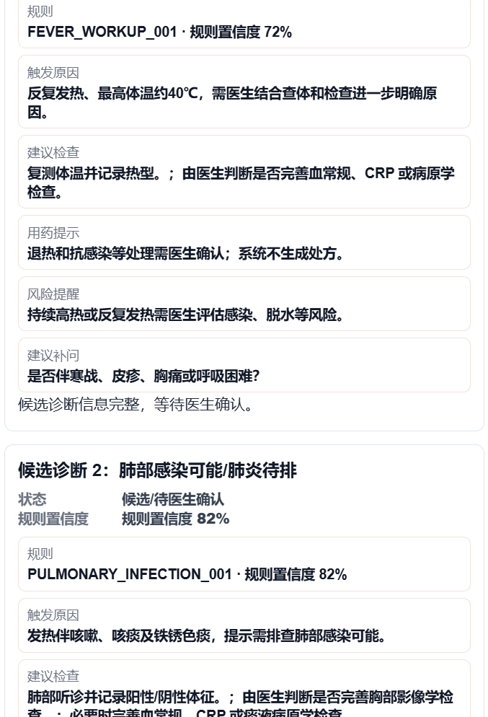
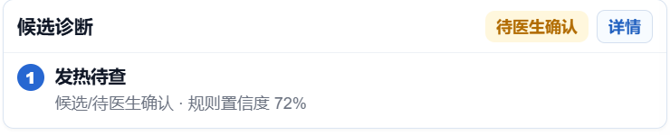
界面证据
07
当前工作台暴露出三个影响医生效率的产品问题
问题 3
完整信息存在，
但被放在深层详情页。
医生首先需要的是：
问题 1
摘要只展示第一个候选；第二个病症需要点击“详情”才能发现。
• 两个候选同时可见
• 关键依据与风险可扫读
• 明确的下一步审核动作
问题 2
“规则置信度”容易被理解为疾病概率，而实际只是规则匹配结果。
此外：当前“确认字段”与强制全局角色映射仍偏工程表达，不符合问诊工作语言。
截图：当前医生端候选诊断摘要与详情页
AI 仅提供辅助，最终病历由医生审核确认

Slide 8
建议改版
08
不减少安全检查，但把医生操作压缩为一次明确的审核动作
对象
当前
建议
说话人角色
每次全局映射
高质量自动通过；异常时集中确认
候选诊断
只展示 1 个，更多在详情
首屏展示 2 个候选与关键依据
置信度文案
规则置信度 72%
规则匹配度 72%（非疾病概率）
审核动作
确认字段
完成病历审核
保存动作
保存草稿
保存修改
内部信息
直接展示规则 ID
仅调试模式展示
目标：默认流程“录音 → 自动生成 → 一次审核”，只有异常才插入角色确认。
awa606/medical_record_agent · 2026.07
AI 仅提供辅助，最终病历由医生审核确认

Slide 9
产品化方向
09
下一阶段不只是“转写”，而是可配置的专病问诊与病历质控助手
1
2
3
4
5
问诊内容
→
专病路径路由
→
结构化疾病包
→
证据引用
→
医生审核
音频 / 文本 / 既往资料
识别最相关的疾病包
必问项 · 红旗征象 · 缺失项
指南来源与版本可追溯
补问、修改、确认病历
首个可交付疾病包：发热 / 呼吸道
边界声明
必问症状与病程
缺失信息提醒
红旗征象提示
知识库用于补问、质控与证据引用；
不替代医生诊断，不直接生成处方。
鉴别诊断参考
指南来源与版本
awa606/medical_record_agent · 2026.07
AI 仅提供辅助，最终病历由医生审核确认

Slide 10
工程交付证据
10
本周交付同时建立了可复现、可审计的工程基础
#47
角色质量门禁
MERGED
204
#51
可执行临床评测集
MERGED
main 自动化测试通过
#53
浏览器录音 MVP
MERGED
214
PR #52 分支测试通过
#52
角色决策阈值校准
IN REVIEW
CI 检查
pytest · node --check
git diff --check · /health
工程治理
✓
main 规则集与禁止 force push
✓
Git LFS 管理 23 个 WAV
✓
仅 synthetic fixture，无真实患者隐私
✓
v1.4.0 Release 可追溯
GitHub Actions / Rulesets / Git LFS / Release 证据链
AI 仅提供辅助，最终病历由医生审核确认

Slide 11
现场演示顺序
11
明天用一条完整问诊链路证明“可用、可拦、可改、可交付”
录
打开麦克风，完成 20–30 秒发热/咳嗽问诊
01
演示成功标准
转
停止并试听；上传后展示 SSE 转写结果
02
✓
录音上传成功
✓
转写可见
判
展示自动角色判定；准备一个低质量样例触发 409
03
✓
门禁可触发
✓
修正后可继续
改
一次确认异常角色后继续生成病历
04
✓
病历可审核
审
首屏查看两个鉴别诊断参考，完成病历审核
05
备用方案
出
展示可导出的结构化病历草稿
准备一段本地 WAV、两张界面截图、一次录屏。麦克风或网络异常时立即切换。
06
awa606/medical_record_agent · 2026.07
AI 仅提供辅助，最终病历由医生审核确认

Slide 12
NEXT REVIEW
谢谢
下一周的重点，是把安全能力
转化为医生可感知的效率提升
方向
是否确认以“专病问诊 + 病历质控”作为产品主线？
范围
是否优先落地“发热 / 呼吸道”首个疾病包？
数据
是否认可先用合成 / 模拟问诊验证，再逐步引入合规数据？
评审期待：明确产品主线、首个疾病包范围与下周优先级。

